Slide 1
Неделя иностранных языков
Викторина Brainstorm
1 класс
подготовила учитель английского языка
Финогенова Елизавета Михайловна

Slide 2
Lesson plan
Викторина Brainstorm/ Мозговой штурм
Оценочная система: карточки с названиями команд, 1 правильный ответ = 1 балл/смайл
Задания:
1. Цифры и цвета, 1 ученик из команды на скорость называет цифры 1-10 на английском языке и цвет карточки.
2. Угадай животное по силуэту, отвечают командами. 10 животных.
3. Испорченный телефон. Команды выстраиваются в две колонны. Учитель говорит названия животных, принцип игры, как Испорченный телефон.
4. Раскрась по номерам. Члены команды вытаскивают из двух мешков бумажку с цифрой и из другого мешка цветной карандаш и раскрашивают картинку. Побеждает та команда, у которой больше совпадений с оригиналом.
5. По 5 человек из каждой команды. 10 человек/ 9 стульев. Ученики выполняют команды, после команды “Sit”, занимают свободные места. Walk, jump, fly, swim, dance, climb, ride a bike, play hockey
6. Подсчет голосов.

Slide 3
Say the number and the colour.
Назови цифру и цвет карточки на английском.

Slide 4
Guessing game.
Угадай животное по тени, назови их на английском языке.

Slide 21
Who’s calling? Say the word.
Игра испорченный телефон. Назови слово на английском.

Slide 22
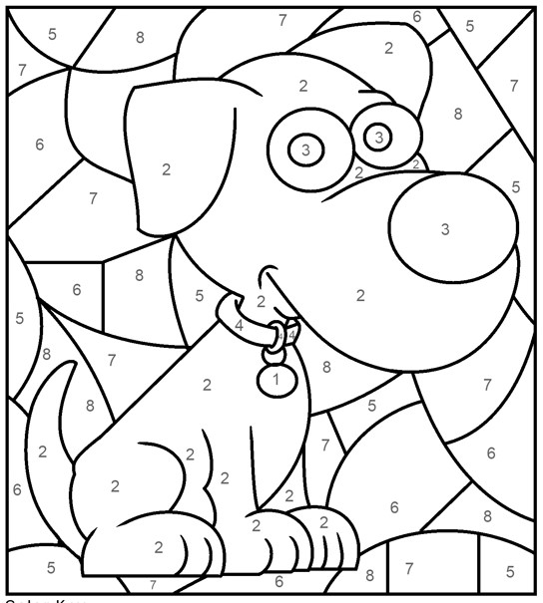
Take the number and the colouring pencil and colour the picture. Вытащи из мешочка цифру и цветной карандаш и раскрась картинку.

Slide 23
Where is my chair? Follow the actions and sit down.
walk
jump
fly
swim
dance
climb
ride a bike
play hockey

